Slide 1
Paulo Silas Tavares

Slide 2
Sobre mim
Sou uma pessoa alegre, simpático e cheia de vontade de aprender mais, conhecer como as coisas funcionam, principalmente na área da tecnologia. Me considero uma pessoa criativa, responsável, companheiro e comunicativo.Tenho certa facilidade em entender a Lógicas das coisas. Tenho um pensamento acelerado e bem produtivo. Essas são as minhas principais qualificações como profissional e como pessoa.
Cresci em Padre Bernardo-Goiás, e estou com uma grande expectativa para essa nova jornada em Brasília no curso de Ciência da Computação!

Slide 3
Habilidades e competências
Organização
Raciocínio Lógico
Produtividade
Criatividade

Slide 4
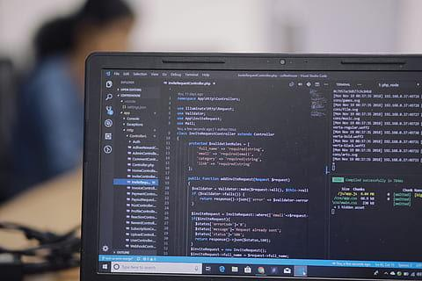
Programa de Lógica: Linguagem C
Atualmente, eu tenho aprendido muitas coisas novas de Lógica de Programação na Linguagem C. Antes de iniciar o curso eu já tinha um contato com Desenvolvimento Front-end tendo feito um curso Básico deste tipo de Linguagem de Alto Nível, principalmente Javascript .

Slide 5
Contato
E-mail Pessoal:
paulotavaresw63gmail.com
E-mail Profissional:
tavarespaulosilas@gmail.com
Telefone
(61) 9 96674491

